Slide 1

일본의 주거문화
일본어일본학과
22101371김도민

Slide 2
목차
일본의 아파트
맨션
주택
다다미
코타츠

Slide 3
일본의 전통 주거문화
토코노마
이로리
부쯔단
아마도 후스마
병풍 겐칸

Slide 4
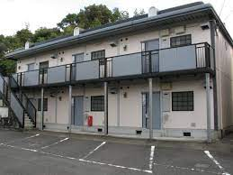
일본 아파트(アパート)
일본에서의 아파트는 원룸형태
주로 사회초년생들이 주거

Slide 5
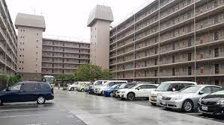
맨션(マンション)
일본의 맨션은 우리나라의 아파트개념
일본의 맨션은 한 동으로 이루어짐

Slide 6
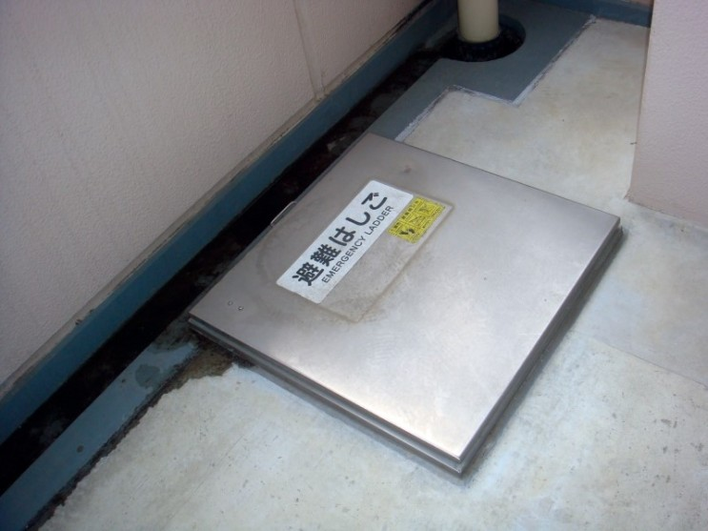
일본의 공동주택 베란다
재난발생시 대피가능한 통로있음

Slide 7
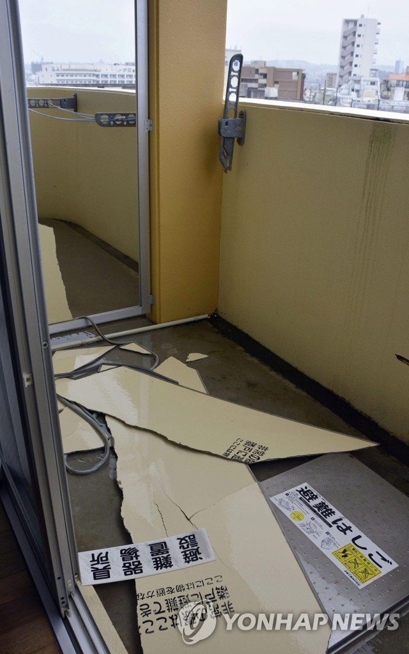
일본의 공동주택 베란다
옆집으로 대피가능하게 벽이 부술 수 있는 재질임

Slide 8
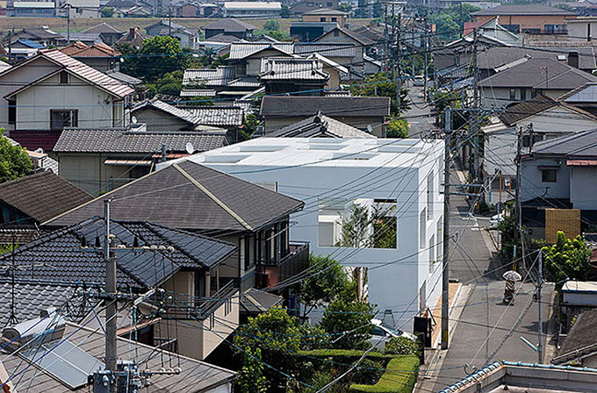
일본 주택
크기가 아담함
집끼리 다닥다닥 붙어있음

Slide 9
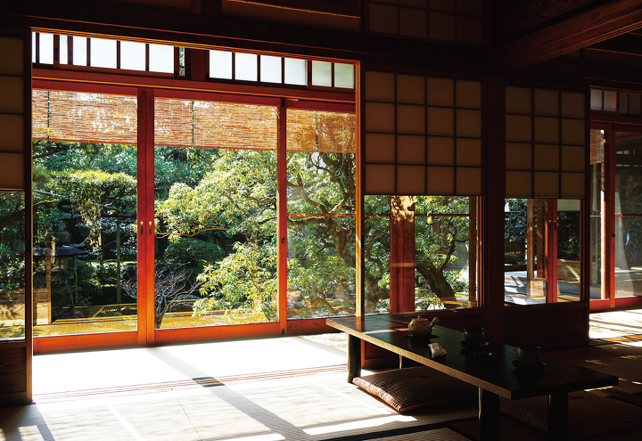
일본의 전통 주거 문화

Slide 10
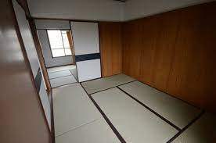
다다미
습기 냉기조절에 뛰어남
향균 효과있음

Slide 11
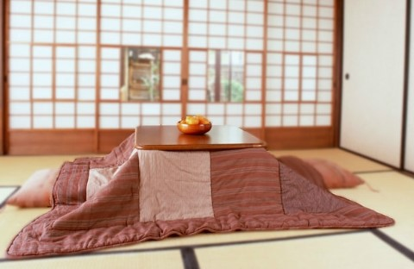
코타츠
이불로 덮게 된 난방기구

Slide 12
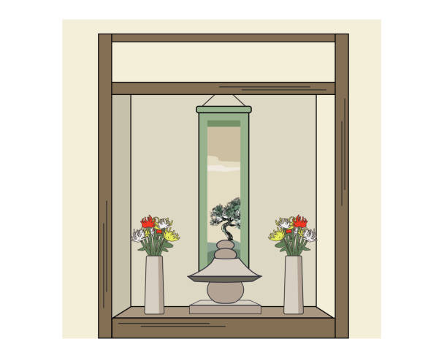
토코노마
장식물을놓기위해 좌식형

Slide 13
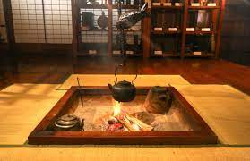
이로리
일본의 전통적인 불구덩이다
난방과요리에 사용됨

Slide 14
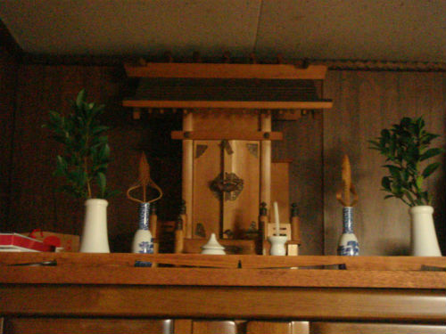
부쯔단
불상이나 위패를 모시는곳

Slide 15
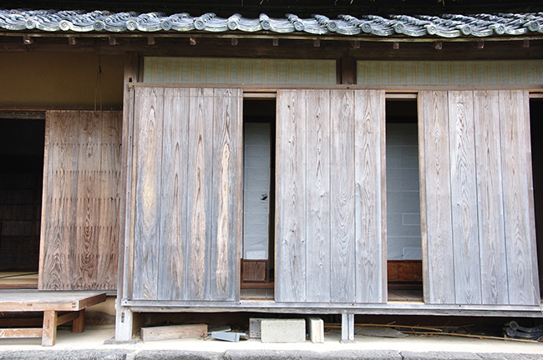
아마도
비바람을대비하기위한 덧문
실내 보온을 위하기도 함

Slide 16
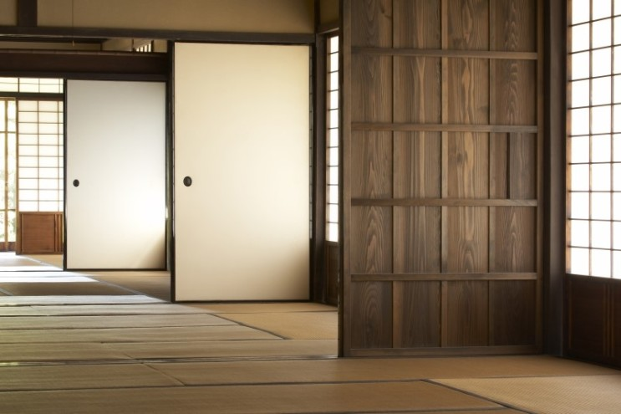
후스마
좌우로 미끄러지게하여 여닫는문

Slide 17
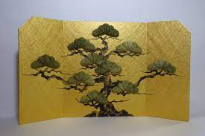
병풍
장식용으로 방 안에 치는물건

Slide 18
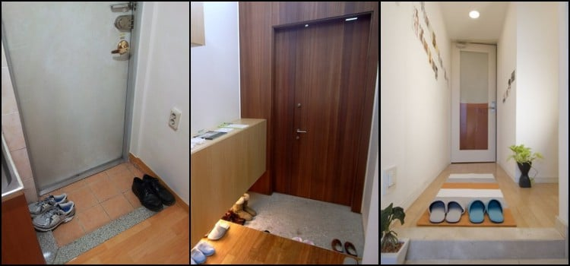
겐칸
일본주택의 현관

Slide 19
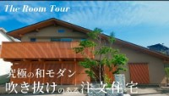
동영상

Slide 20
감사합니다.

